Slide 1
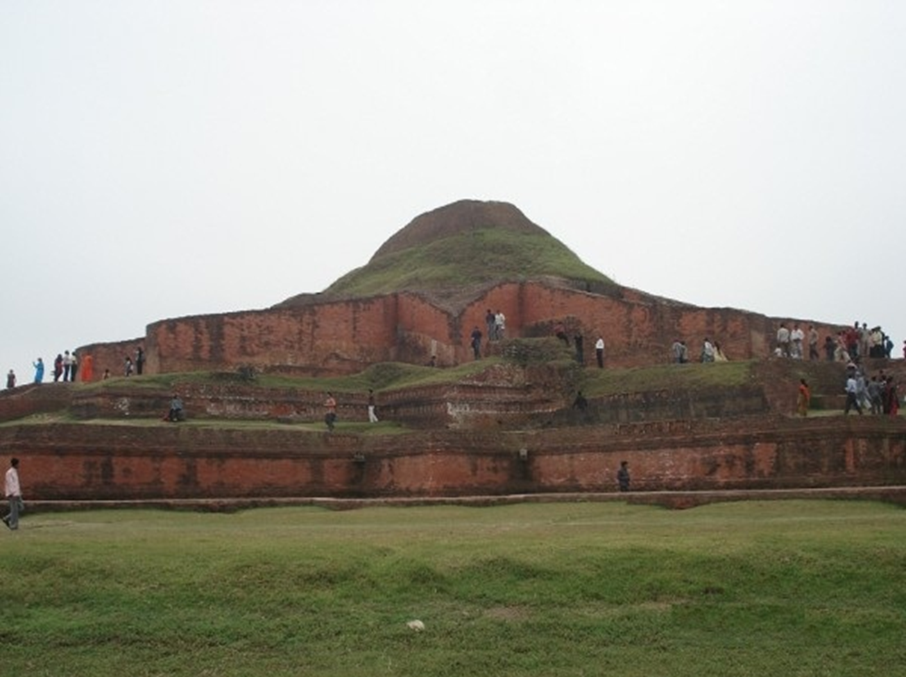
স্বাগতম

Slide 2
শিক্ষক পরিচিতি
মোঃমোয়াজ্জেম হোসেন
প্রধান শিক্ষক
রাউতনবাড়ী সরকারি প্রাথমিক বিদ্যালয়,
তারাকান্দা,ময়মনসিংহ ।

Slide 3
পাঠ পরিচিতি
শ্রেণিঃ ৫ম
বিষয়ঃ বাংলাদেশ ও বিশ্বপরিচয়
অধ্যায়ঃ ৩ (তিন)
পাঠের শিরোনামঃ বাংলাদেশের ঐতিহাসিক স্থান ও নিদর্শন
পাঠ্যাংশঃ এই ঐতিহাসিক ----- নিদর্শন আছে।
সময়ঃ 35 মিনিট

Slide 5
আজকের পাঠ
বাংলাদেশের ঐতিহাসিক স্থান ও নিদর্শন

Slide 6
শিখনফল
১৫.২.১- বাংলাদেশের কয়েকটি ঐতিহাসিক নির্দশন পাহাড়পুর ও ময়নামতি) সম্পর্কে বলতে (পারবে।

Slide 7
পাহাড়পুর
এটি বাংলাদেশের একটি ঐতিহাসিক নিদর্শন ।

Slide 8
পাহাড় পুর
এটি সোমপুর মহাবিহার নামেও পরিচিত।

Slide 9
জীবজন্তর মুর্তি ও টেরাকোটা।

Slide 10
বৌদ্ধ মন্দির

Slide 11
২৪ মিটার উঁচু গড় আছে।
রান্নাঘর
খাবারঘর
পাহাড়পুর
১৭৭ টি গোপন কুঠুরি আছে।
মন্দির

Slide 12
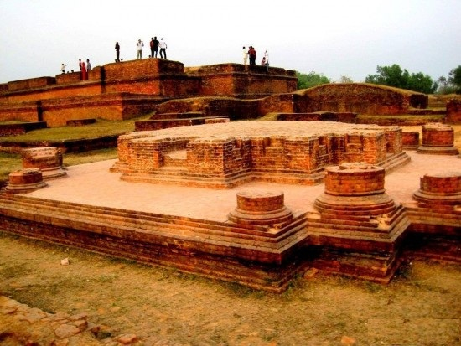
ময়নামতি
এটি বাংলাদেশের একটি ঐতিহাসিক স্থান ।

Slide 13
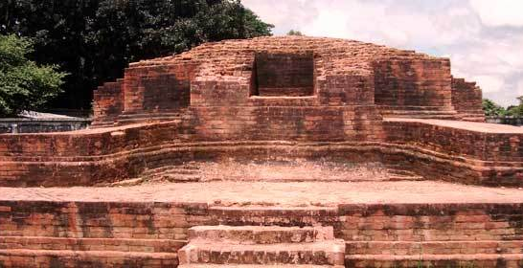
রানীর বাংলো

Slide 14
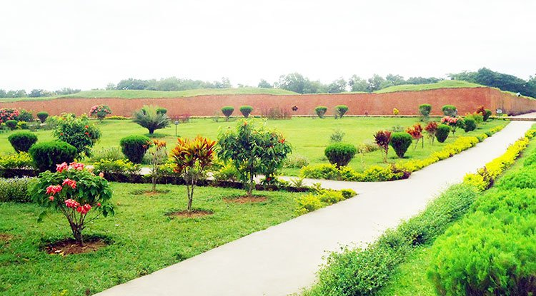
শালবন বিহার
এটি বাংলাদেশের একটি ঐতিহাসিক নিদর্শন।

Slide 15
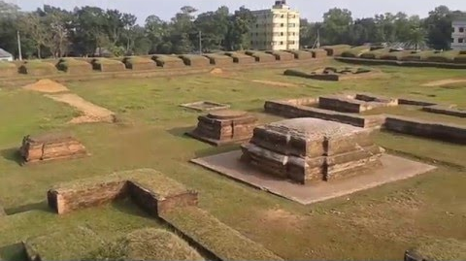
শিক্ষক ও শিক্ষার্থীদের আবাসনসহ শিক্ষা প্রতিষ্ঠান

Slide 16
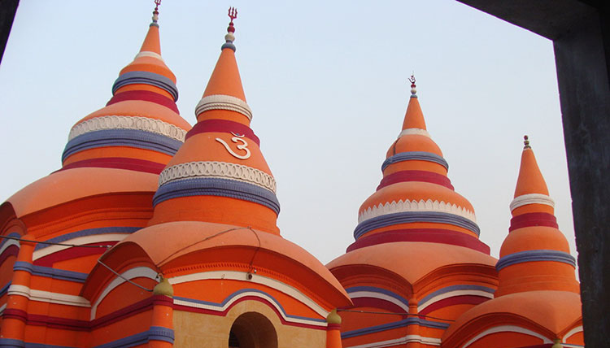
হিন্দু ও জৈন ধর্মের প্রাচীন নিদর্শন

Slide 17
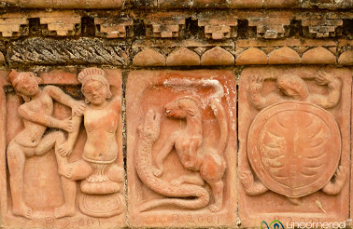
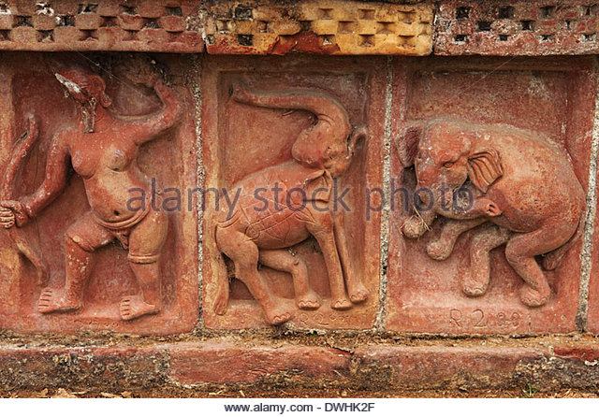
বিভিন্ন জীবজন্তর অংকিত ছবি।
বেজির সংগে যুদ্ধরত গোখরা সাপ ও আগুয়ান হাতি।

Slide 18
পোড়ামাটির ফলক

Slide 19
ময়নামতির নিদর্শন
হিন্দু ও জৈন ধর্মের নিদর্শন
জীবজন্তু অঙ্কিত
পোড়ামাটির ফলক
শিক্ষা প্রতিষ্ঠান ,বিভিন্ন মুদ্রা ও পাথরের ফলক
বেজির সঙ্গে
যুদ্ধরত
গোখরা সাপ

Slide 20
দলীয় কাজ
পাহাড়পুর ও ময়নামতির মধ্যে কোন স্থানটি তোমরা দেখতে চাও তা দলে আলোচনা করে এর কারণগুলো লিখ।

Slide 21
একক কাজ
সঠিক উত্তরটি উত্তরপত্রে লিখ।
১। বাংলাদেশের একটি প্রাচীন নিদর্শনের চারপাশে গোপন কুঠুরি রয়েছে এর নাম কী?
ক. ময়নামতি
খ. সোমপুর বিহার
খ. সোমপুর বিহার
গ. শালবন বিহার
ঘ. মধুবন বিহার
২। কোন স্থানে হিন্দু ও জৈন ধর্মের নিদর্শন পাওয়া গেছে?
ক. ময়নামতি
ক. ময়নামতি
খ. পাহারপুর
গ. শেরপুর
ঘ. ফরিদপুর
৩। নিচের কোনটি ময়নামতিতে পাওয়া গেছে?
ক. খোদায়পাথর
খ. আগুয়ান হাতি
গ. পোড়ামাটির ফলক
ঘ. পাথরের পুতি
গ. পোড়ামাটির ফলক

Slide 22
সবাই বইয়ের ২৪ পৃষ্ঠা বের করে নিরবে পড়।
পাহাড়পুর ও ময়নামতি

Slide 23
মুল্যায়ণ
পাহাড়পুর কোন জেলায় অবস্থিত?
ময়নামতি কার নামের সাথে জড়িত?
পাহাড়পুর নিদর্শনটি কত খ্রিষ্টাব্দে নির্মিত হ

Slide 24
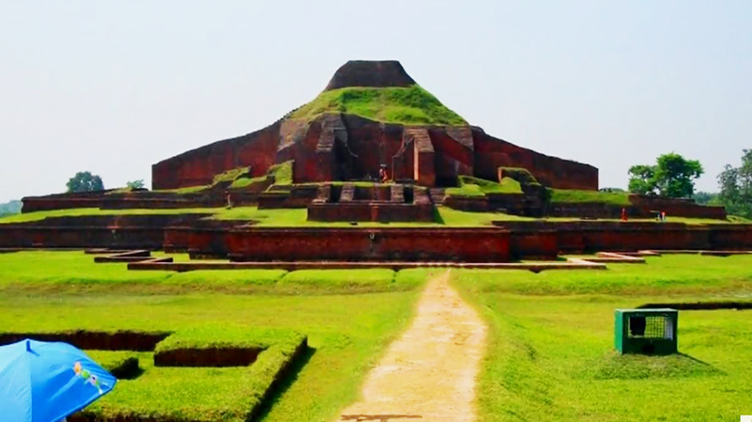
ধন্যবাদ

